Slide 1
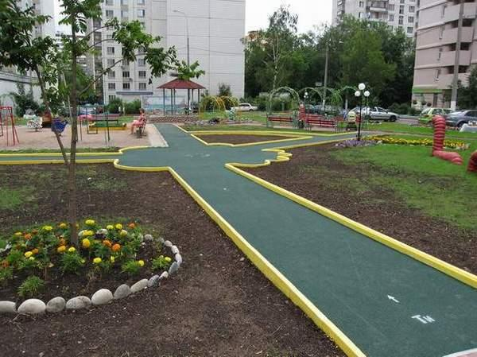
Муниципальная программа
«Формирование современной городской среды» на 2018 - 2024 годы
В целом по муниципальной программе «Формирование современной городской среды» на 2018-2024 годы расходы исполнены в сумме 78 473,24 тыс. рублей или 99,03 % от уточненного плана 79 240,90 тыс. рублей, в том числе:
- за счет средств федерального бюджета – 24 958,97 тыс. рублей или 100,0% от уточненной бюджетной росписи (24 958,97 тыс. рублей);
- за счет средств краевого бюджета – 51254,46 тыс. рублей или 99,88% от уточненной бюджетной росписи (51 313,63 тыс. рублей);
- за счет средств бюджета города 2 259,81 тыс. рублей или 76,139% от уточненной бюджетной росписи (2 968,30 тыс. рублей).
№ | Наименование ГРБС | Раздел, подраздел | Объем бюджетных ассигнований, (тыс. рублей) |  | Процент исполнения, %
 |  |  | 2021
 |  |  | план | факт
1 | Администрация города Минусинска, в том числе: | 04 09 05 03 | 79 240,90 | 78 473,24 | 99,03
 | - за счет средств федерального бюджета | 04 09 05 03 | 24 958,97 | 24 958,97 | 100,00
 | - за счет средств краевого бюджета | 04 09 05 03 | 51 313,63 | 51 254,46 | 99,88
 | - за счет средств бюджета города | 04 09 05 03 | 2 968,30 | 2 259,81 | 76,13

Slide 2
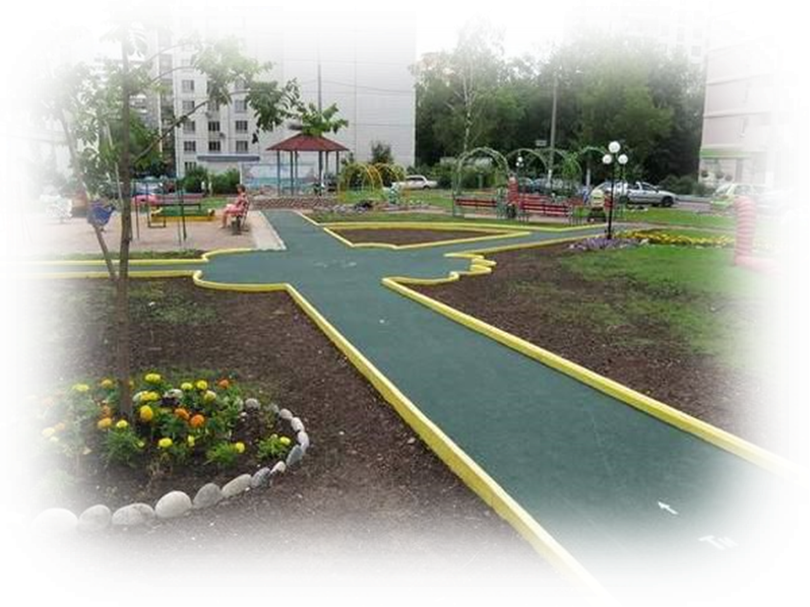
При реализации данной подпрограммы были достигнуты следующие показатели:
№ | Показатели | Единица измерения | 2021 год
 |  |  | план | факт
1 | Количество благоустроенных дворовых территорий многоквартирных домов в рамках подпрограммы | ед. | 3 | 3
2 | Количество благоустроенных территорий общего пользования города в рамках подпрограммы | ед. | 1 | 1
3 | Разработка дизайн-проектов | ед. | 1 | 1
В рамках реализации программы, были осуществлены следующие работы:
1. по благоустройству общественной территории – Аллеи Кретова на сумму 19 млн 857,44 тыс. рублей, в том числе:
силами АО «ДРСУ-10» выполнены работы по благоустройству 3 дворовых территорий многоквартирных жилых домов на общую сумму 7 млн. 816,37 тыс. руб. Работы по благоустройству дворовых территорий многоквартирных выполнены в полном объеме в срок до 31.08.2021 года по следующим адресам:
- ул. Мира, 54 - выполнены работы по устройству асфальтобетонного покрытия пешеходных дорожек и дворового проезда с заменой бордюров, установлены скамьи и урны для мусора, оборудована детская площадка с травм безопасным покрытием;
- пр. Сафьяновых, 14 - выполнены работы по устройству асфальтобетонного покрытия пешеходных дорожек и дворового проезда с заменой бордюров; выполнен ремонт дороги, образующей проезд к территории многоквартирного дома; установлены скамьи, урны для мусора, оборудована детская площадка с травм безопасным покрытием;
- пр. Сафьяновых, 18 – выполнены работы по устройству асфальтированию дворового проезда с заменой бордюров, установлены скамьи, урны для мусора, выполнен ремонт дороги, оборудована спортивная площадка с травм безопасным покрытием.

Slide 3
В ходе реализации мероприятий в рамках конкурса «Лучших проектов создания комфортной городской среды» освоены денежные средства с учетом софинансированя из бюджета города в сумме 50 млн. 445,29 тыс. руб. на благоустройство Парка культуры и отдыха. Денежные средства были направлены на:
устройство тротуаров и событийной площадки из брусчатки (S-6920 м²);
устройство покрытий из а/бетонной смеси и резиновой крошки (S-2599 м²);
монтаж садово-парковой мебели (скамейки, урны);
монтаж ограждения (L-525 м);
монтаж уличного освещения (установлено 86 светильников);
оборудование детских игровых комплексов (3 комплекса);
установлена система видеонаблюдения.
При разработке дизайн-проектов по общественным территориям освоены денежные средства в размере 354,15 тыс. руб.

